Slide 1
Fényképalbum
szerző: Györgyi

Slide 2
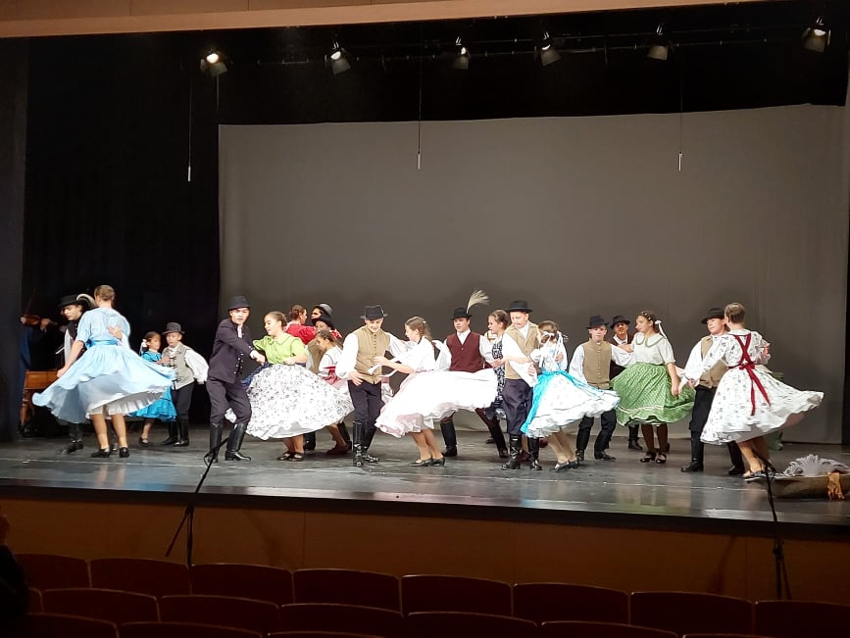

Slide 3
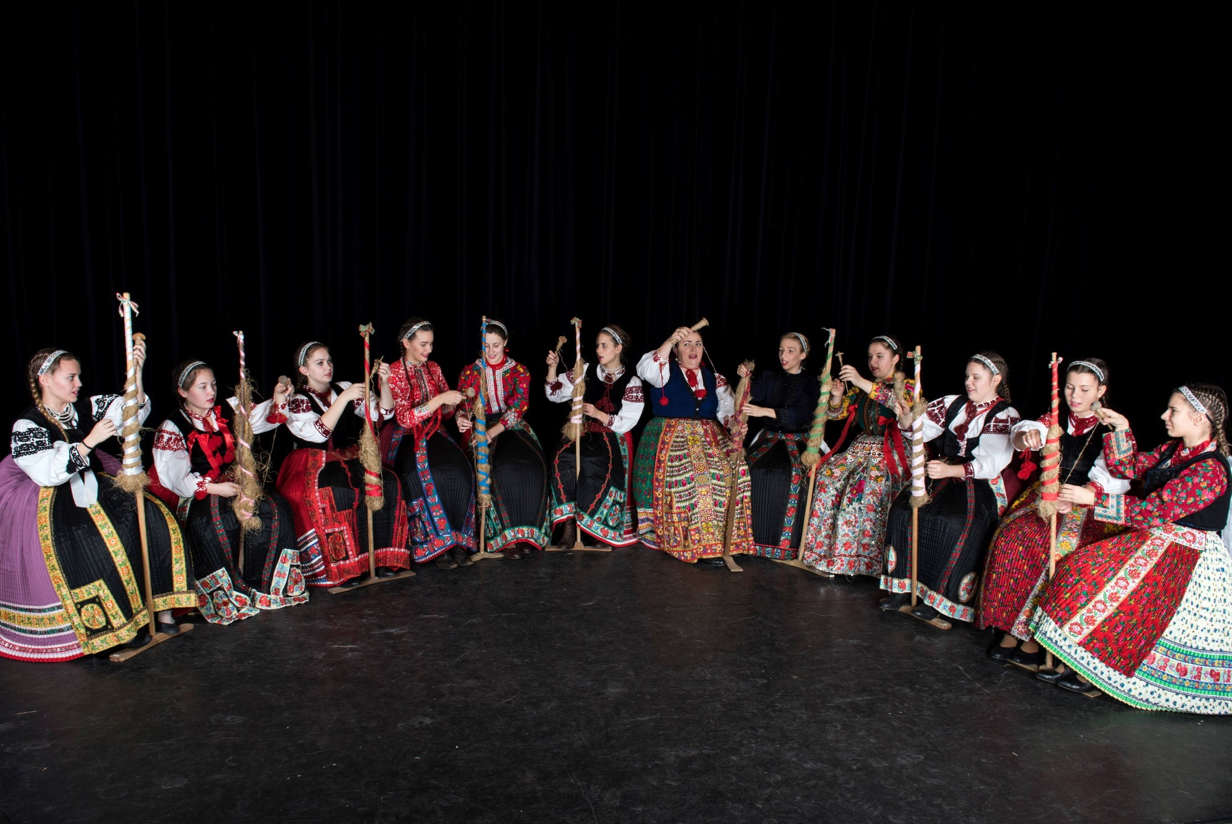

Slide 5
